Slide 1

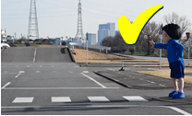
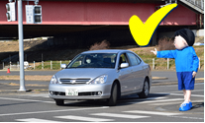
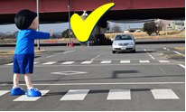

こ ども こうつう あんぜん じょうほう
令和３年秋号
子供交通安全情報
石神井警察署
３９０４－０１１０
こうつうじこ
交通事故にあわないために
おうだんほどうをわたるときの３つのチェック!！
おうだんほどうをわたるまえ
おうだんほどうをわたるまえ
わたっているあいだも!！
くるま き
くるま と
くるま
車が来ていないか
車が止まったか
車がこないか
いちじていし
と
一時停止
ちゃんと止まってる？
STOP
ひょうしき ところ こう つう じ こ しん ぱい こう さ てん
かなら と くるま じてんしゃ ひと き かく にん
ひょうしき み とお わる こう さ てん
と あんぜん かくにん
この標識のついている所は、交通事故の心配がある交差点です。
必ず止まって車や自転車、ほかの人が来ていないかしっかり確認
しましょう。また、標識がなくても見通しが悪い交差点では、
止まって安全を確認しましょう。
ひょうしき ところ こう つう じ こ しん ぱい こう さ てん
かなら と くるま ひと き かく にん
ひょうしき み とお わる こう さ てん と
あんぜん かくにん

